Slide 1
IT4853
Tìm kiếm và trình diễn thông tin
Bài 24. Phân tích liên kết, PageRank
IIR.C21. Link analysis
TS. Nguyễn Bá Ngọc, Bộ môn Hệ thống thông tin, Viện CNTT & TT
ngocnb@soict.hust.edu.vn
Hà Nội, 2016

Slide 2
Nội dung chính
Dữ liệu liên kết
Phân tích trích dẫn
Giải thuật PageRank

Slide 3
Dữ liệu liên kết
Trang A
Trang B
Siêu liên kết
Anchor
Giả thuyết 1: Siêu liên kết là tín hiệu chất lượng
  Siêu liên kết A → B là sự công nhận chất lượng trang B từ phía tác giả trang A.
Giả thuyết 2: Văn bản liên kết mô tả trang B
  Văn bản liên kết là văn bản xung quanh thẻ <a>
  Ví dụ, Bạn có thể chọn xe máy <a href=“…”>ở đây</a>
  Văn bản liên kết là “Bạn có thể chọn xe máy ở đây”

Slide 4
Tìm kiếm bằng văn bản liên kết
Ví dụ, trang www.ibm.com có nội dung đa phần là hình ảnh, rất ít từ ibm.
  Tuy nhiên vẫn có thể tìm đến địa chỉ này bằng từ ibm.
Tìm kiếm trên [nội dung] + [văn bản liên kết] sẽ hiệu quả hơn nếu chỉ tìm kiếm trên [nội dung]
“ibm.com”
“Trang chủ của IBM”
“ibm”
Hàng triệu văn bản liên kết chứa từ “ibm”
www.ibm.com

Slide 5
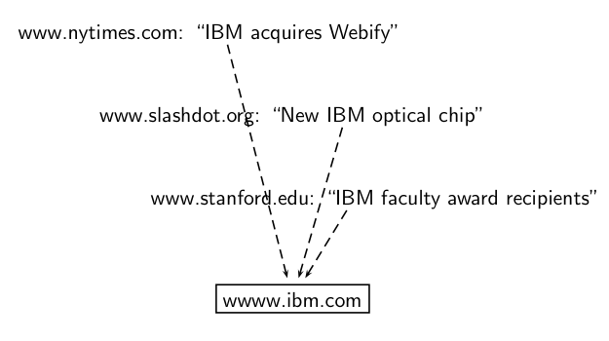
Các văn bản liên kết của www.ibm.com chứa nhiều từ ibm

Slide 6
Sử dụng văn bản liên kết
Văn bản liên kết có thể mô tả trang web tốt hơn chính nội dung trang web đó.
Có thể gán cho văn bản liên kết trọng số cao hơn chính nội dung trang web.

Slide 7
Nội dung chính
Dữ liệu liên kết
Phân tích trích dẫn
Giải thuật PageRank

Slide 8
Trích dẫn trong ấn phẩm in
Đối với tài liệu là sách, báo, tạp trí v.v.
  Một tài liệu có thể trích dẫn một tài liệu khác, ví dụ, tài liệu tham khảo.
Ứng dụng:
  Xác định độ tương đồng giữa các tài liệu
  Đánh giá xếp hạng (impact factor) tạp trí
  Xếp hạng tài liệu dựa trên phân tích dữ liệu liên kết
  v.v.
Trích dẫn tài liệu có ý nghĩa tương tự siêu liên kết trong môi trường web

Slide 9
Mức đồng tham khảo
Mức đồng tham khảo của hai tài liệu A và B là số tài liệu tham khảo chung của A và B.
Được sử dụng để đo độ tương đồng giữa các tài liệu, tác giả Kessler, công bố năm 1963.
A
B
Mức đồng tham khảo: cocitation
Có nên chuẩn hóa theo số lượng trích dẫn?

Slide 10
Mức đồng tham chiếu
Mức đồng tham chiếu là số văn bản trích dẫn đồng thời cả A và B.
Tương tự mức đồng tham khảo, được sử dụng để đánh giá độ tương đồng giữa hai tài liệu, tác giả Small, công bố năm 1973.
A
B
Có nên chuẩn hóa theo tổng số tài liệu trích dẫn A và số tài liệu trích dẫn B?

Slide 11
Xếp hạng tạp trí theo impact factor
Tác giả Garfield, công bố năm 1972
Được tính và công bố thường niên bởi Institute for Scientific Information (ISI).
Độ uy tín của một tạp trí J trong năm Y là số lượng trích dẫn trung bình từ các tài liệu được công bố trong năm Y tới tạp trí J trong năm Y−1 hoặc Y−2.
  Không tính chất lượng của báo cáo chứa trích dẫn.
Độ uy tín: impact factor

Slide 12
Xếp hạng dựa trên phân tích trích dẫn
Pinsker và Narin [1976], xếp hạng báo cáo khoa học dựa trên phân tích trích dẫn.
PageRank được phát triển theo phương pháp phân tích trích dẫn của Pinsker và Narin.

Slide 13
Nội dung chính
Dữ liệu liên kết
Phân tích trích dẫn
Giải thuật PageRank

Slide 14
Mô hình duyệt Web ngẫu nhiên
Quy tắc duyệt Web:
  Bắt đầu với một trang Web bất kỳ
    Lựa chọn ngẫu nhiên một địa chỉ để bắt đầu quá trình duyệt.
  Lặp mở ngẫu nhiên một liên kết có trong trang hiện tại
    Sau đó lại mở liên kết trong trang mới và cứ tiếp tục như vậy.
Mục đích:
  Quan sát tỉ lệ ghé thăm mỗi trang web sau một số bước đủ lớn.

Slide 15
Mô hình duyệt Web ngẫu nhiên (2)
Tỉ lệ ghé thăm mỗi trang web trong nhiều trường hợp sẽ là hằng số sau một số bước đủ lớn.
  Không phụ thuộc vào việc lựa chọn trang bắt đầu;
  Tỉ lệ này là PageRank của trang Web.
Điều kiện tồn tại tỉ lệ mở ổn định và không phụ thuộc vào trang bắt đầu là gì?

Slide 16
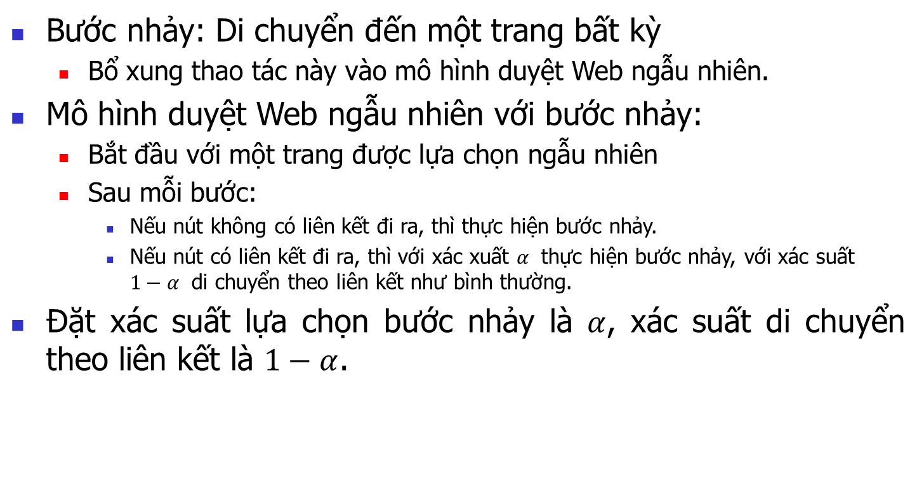
Mô hình duyệt Web ngẫu nhiên với bước nhảy

Slide 17
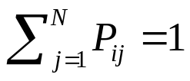

Khái quát hóa quá trình duyệt Web bằng chuỗi Markov
Chuỗi Markov gồm N trạng thái và ma trận xác suất chuyển trạng thái kích thước N x N:
  Mỗi trạng thái tương ứng với một trang Web
  P_{ij} là xác suất chuyển từ trạng thái i sang trạng thái j, 1 ≤ i, j ≤ N
    P_{ij} cũng chính là xác suất lựa chọn trang j khi đang ở trang i.
Với i bất kỳ,

Slide 18
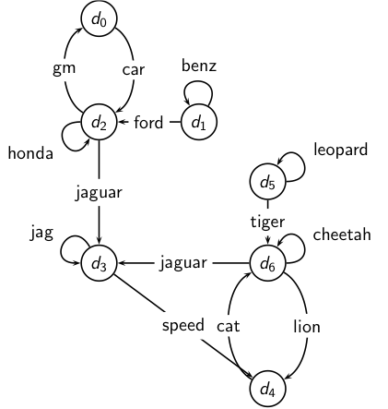
Ví dụ đồ thị Web

Slide 19
Ma trận kề
 | d₀ | d₁ | d₂ | d₃ | d₄ | d₅ | d₆
d₀ | 0 | 0 | 1 | 0 | 0 | 0 | 0
d₁ | 0 | 1 | 1 | 0 | 0 | 0 | 0
d₂ | 1 | 0 | 1 | 1 | 0 | 0 | 0
d₃ | 0 | 0 | 0 | 1 | 1 | 0 | 0
d₄ | 0 | 0 | 0 | 0 | 0 | 0 | 1
d₅ | 0 | 0 | 0 | 0 | 0 | 1 | 1
d₆ | 0 | 0 | 0 | 1 | 1 | 0 | 1

Slide 20
Ma trận xác suất chuyển trạng thái
 | d₀ | d₁ | d₂ | d₃ | d₄ | d₅ | d₆
d₀ | 0.00 | 0.00 | 1.00 | 0.00 | 0.00 | 0.00 | 0.00
d₁ | 0.00 | 0.50 | 0.50 | 0.00 | 0.00 | 0.00 | 0.00
d₂ | 0.33 | 0.00 | 0.33 | 0.33 | 0.00 | 0.00 | 0.00
d₃ | 0.00 | 0.00 | 0.00 | 0.50 | 0.50 | 0.00 | 0.00
d₄ | 0.00 | 0.00 | 0.00 | 0.00 | 0.00 | 0.00 | 1.00
d₅ | 0.00 | 0.00 | 0.00 | 0.00 | 0.00 | 0.50 | 0.50
d₆ | 0.00 | 0.00 | 0.00 | 0.33 | 0.33 | 0.00 | 0.33
Mô hình duyệt web ngẫu nhiên

Slide 21
Ma trận xác suất chuyển trạng thái (2)
 | d₀ | d₁ | d₂ | d₃ | d₄ | d₅ | d₆
d₀ | 0.02 | 0.02 | 0.88 | 0.02 | 0.02 | 0.02 | 0.02
d₁ | 0.02 | 0.45 | 0.45 | 0.02 | 0.02 | 0.02 | 0.02
d₂ | 0.31 | 0.02 | 0.31 | 0.31 | 0.02 | 0.02 | 0.02
d₃ | 0.02 | 0.02 | 0.02 | 0.45 | 0.45 | 0.02 | 0.02
d₄ | 0.02 | 0.02 | 0.02 | 0.02 | 0.02 | 0.02 | 0.88
d₅ | 0.02 | 0.02 | 0.02 | 0.02 | 0.02 | 0.45 | 0.45
d₆ | 0.02 | 0.02 | 0.02 | 0.31 | 0.31 | 0.02 | 0.31

Slide 22
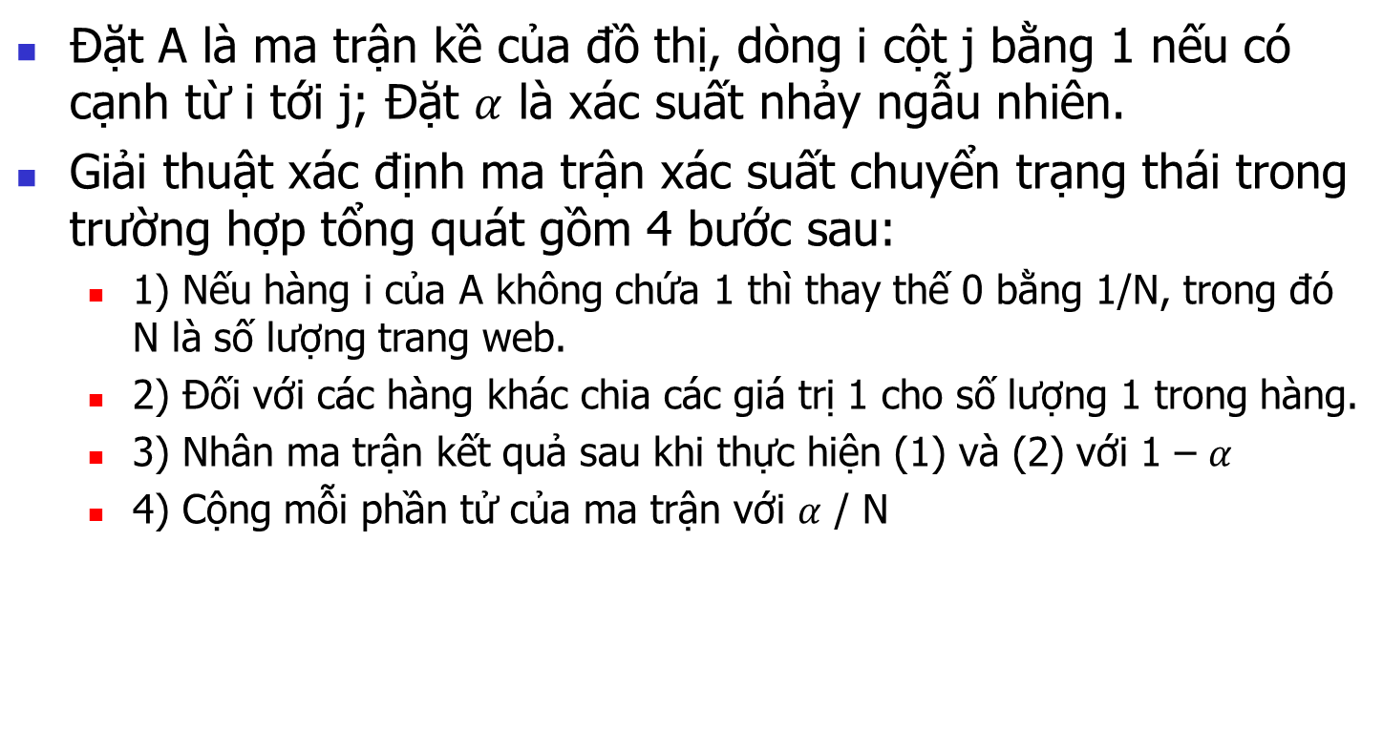
Xác định ma trận xác suất chuyển trạng thái
Mô hình duyệt web ngẫu nhiên với bước nhảy

Slide 23
Điều kiện dừng
Tồn tại phân bố xác suất ổn định nếu mô hình duyệt web thỏa mãn các điều kiện sau:
  Luôn tồn tại đường đi giữa hai đỉnh bất kỳ: Có thể di chuyển từ một trang bất kỳ tới một trang bất kỳ;
  Không có chu trình kín: Không thể chia các đỉnh của đồ thị thành nhiều nhóm sao cho quá trình duyệt Web trở thành tiến trình tuần tự và khép kín trong các nhóm này.
Nếu mô hình duyệt Web thỏa mãn các điều kiện nêu trên thì chuỗi Markov tương ứng cũng thỏa mãn điều kiện Ergodic

Slide 24
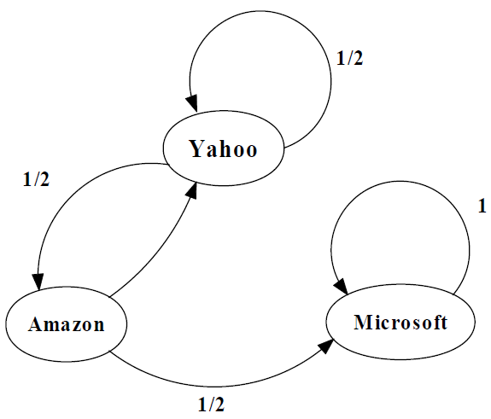
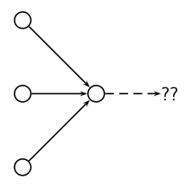
Điều kiện dừng (2)
Mô hình duyệt web ngẫu nhiên có thể không hội tụ
  Ví dụ, khi tồn tại chu trình kín
  Nút cụt (trang không có out-link)
Bổ xung bước nhảy giúp đảm bảo quá trình duyệt web ngẫu nhiên thoát khỏi nút cụt và chu trình kín.

Slide 25
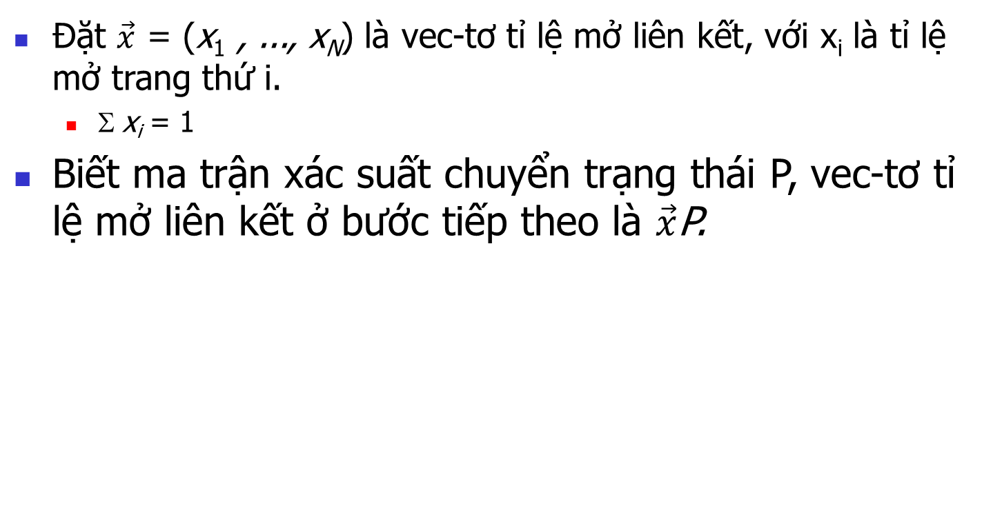
Tính PageRank

Slide 26
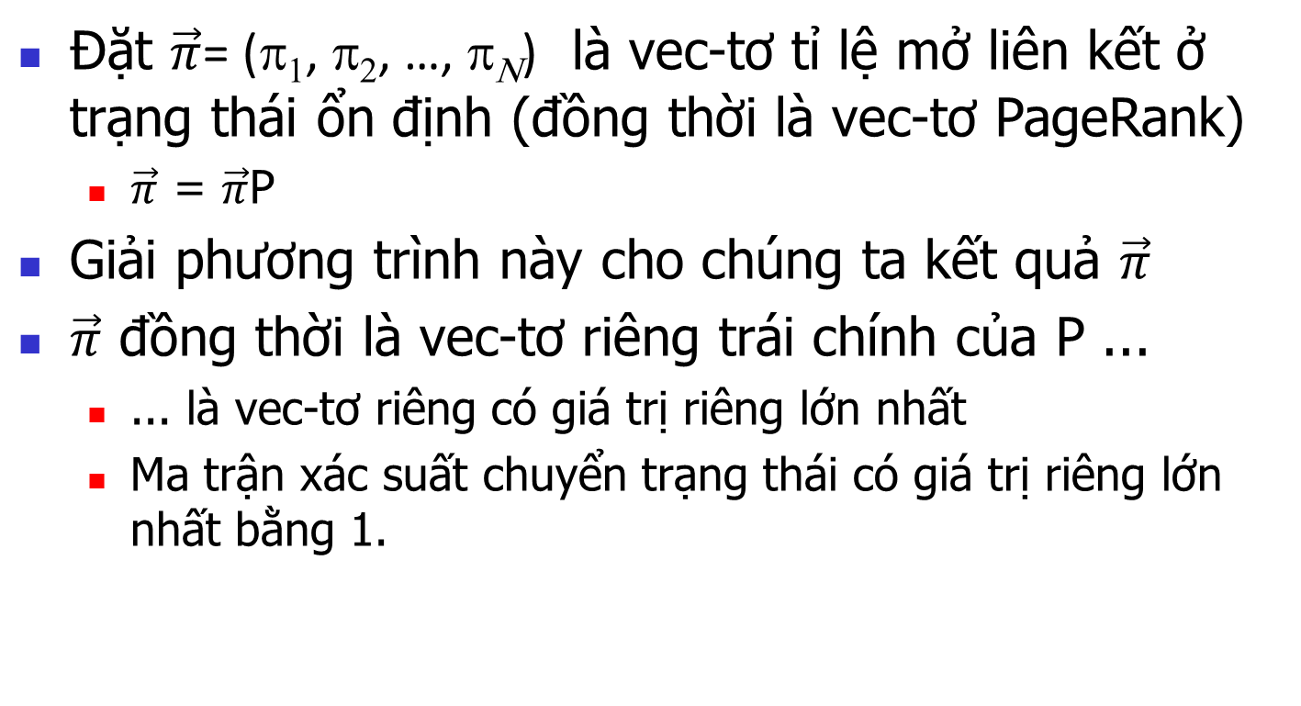
Tính PageRank (2)

Slide 27
Tính PageRank (3):
Phương pháp lũy thừa
Bắt đầu với vec-tơ x bất kỳ.
Sau một bước chúng ta có xP.
Sau hai bước chúng ta có xP².
Sau k bước chúng ta có xP^{k}.
Giải thuật: nhân x với lũy thừa tăng dần của P.
Phương pháp này được gọi là phương pháp lũy thừa.
Không phụ thuộc vào giá trị vec-tơ x ban đầu, chúng ta luôn có giá trị không đổi ở trạng thái ổn định.

Slide 28
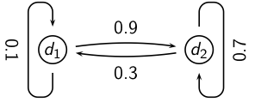
Ví dụ phương pháp lũy thừa
Tính PageRank cho đồ thị với các giá trị xác suất chuyển trạng thái như sau:

Slide 29

Ví dụ phương pháp lũy thừa (2)
 | x₁ P_{t}(d₁) | x₂ P_{t}(d₂)
 |  |  | P₁₁ = 0.1 P₂₁ = 0.3 | P₁₂ = 0.9 P₂₂ = 0.7
t₀ | 0 | 1 | 0.3 | 0.7 | = xP
t₁ | 0.3 | 0.7 | 0.24 | 0.76 | = xP²
t₂ | 0.24 | 0.76 | 0.252 | 0.748 | = xP³
t₃ | 0.252 | 0.748 | 0.2496 | 0.7504 | = xP⁴
 |  |  | . . . |  | . . .
t∞ | 0.25 | 0.75 | 0.25 | 0.75 | = xP∞
P_{t}(d₁) = P_{t-1}(d₁) * P₁₁ + P_{t-1}(d₂) * P₂₁
  P_{t}(d₂) = P_{t-1}(d₁) * P₁₂ + P_{t-1}(d₂) * P₂₂

Slide 30
Hạn chế của mô hình duyệt Web ngẫu nhiên
Trong thực tế, người dùng không duyệt Web theo cách ngẫu nhiên:
  Nút Back, danh sách trang ưa thích, tìm kiếm, v.v.
  ➔ Mô hình chuỗi Markov không diễn tả hết được các tình huống thực tế
Kết quá xếp hạng chỉ sử dụng PageRank có chất lượng không cao

Slide 31
Ứng dụng của giải thuật PageRank
Điểm PageRank là một tín hiệu xếp hạng quan trọng đối với tìm kiếm trên Web.
Trong thực tế điểm xếp hạng cuối cùng là tổng hợp của nhiều thành phần khác nhau, ngoài PageRank còn có văn bản liên kết, tần suất từ, khoảng cách v.v.

Slide 32
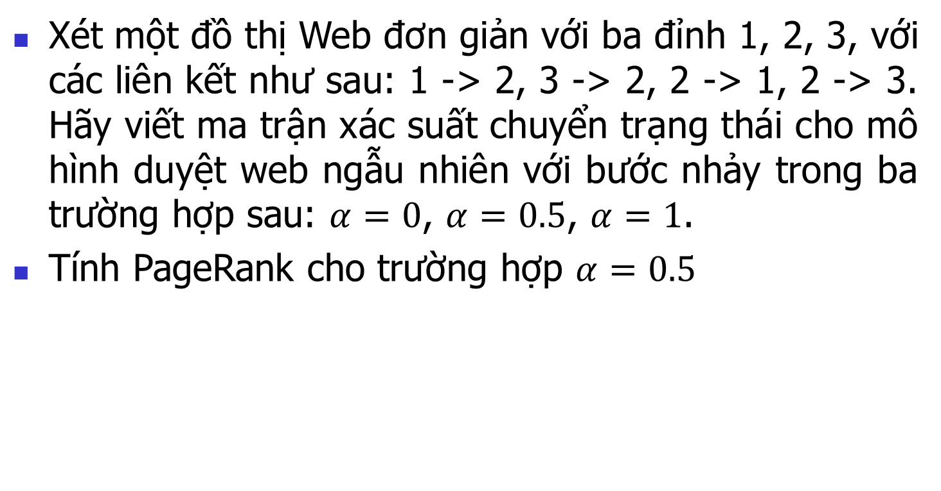
Bài tập 24.1

Slide 33
Bài tập 24.2
Có thể đi từ một trang web đến một trang web bất kỳ khác hay không? Vì sao?

Slide 34
Bài tập 24.3
Hãy cung cấp một bộ văn bản liên kết cho một trang x và đề xuất một phương pháp gần đúng để lựa chọn một từ hoặc một câu mô tả tốt nhất trang x.
Phương pháp đã đề xuất có tính đến những miền D lặp lại văn bản liên kết cho trang x từ nhiều trang của D hay không?

Slide 35
Bài tập 24.4
Xét một chuỗi Markov có ba trạng thái A, B và C. Xác suất chuyển trạng thái như sau:
p(A->B) = 1; p(B->A) = p_{A};
p(B->C) = 1 – p_{A}; p(C->A) = 1.
Với những giá trị nào của p_{A} trong khoảng [0, 1] thì chuỗi Markov đã cho thỏa mãn điều kiện ergodic?

Slide 36
Bài tập 24.5
Hãy chứng minh đối với mô hình duyệt web có bước nhảy, PageRank của trang bất kỳ không nhỏ hơn α với α là xác suất nhảy ngẫu nhiên. Giá trị PageRank của các trang khác biệt như thế nào khi α tiến đến 1?

Slide 37


